Slide 1
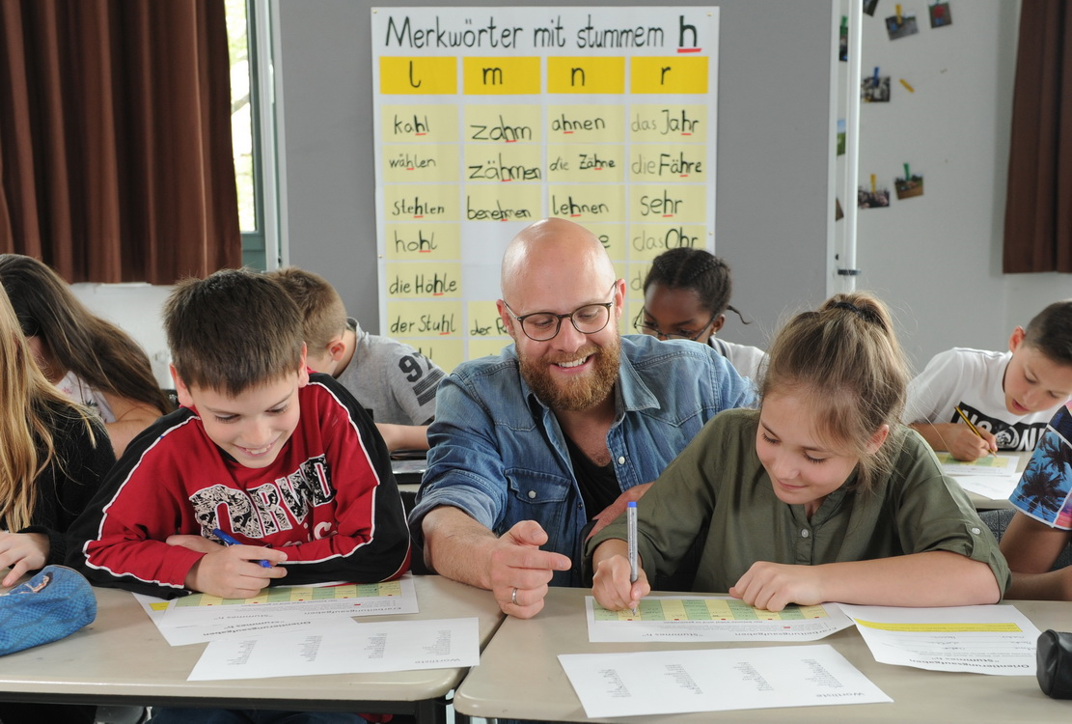
Rechtschreibrahmen: Aufgaben, Kl. 3/4
Jakob Ossner

Slide 2
Aufgabentypen
geordnet nach Erwerbsprozess
Orientierungsaufgaben
Orientieren die Lernenden, worum es geht.
Orientieren die Lehrenden, was die Schüler schon können
Erarbeitungsaufgaben
Ermöglichen den Lernenden sich den jeweiligen Rechtschreibinhalt zu erarbeiten
Regelgeleitete Schreibungen werden anders erarbeitet als Merkschreibungen
Festigungsaufgaben
Dienen der Wiederholung, Festigung, Übung
Helfen den Lernenden, sich den Stoff anzueignen
RR, S. 7 f.
Notes:
2 Klicks
Aufgaben können unter sehr verschiedenen Blickwinkeln betrachtet werden. Wir werden 2 mögliche Sichtweisen herausgreifen:
a) Aufgabentypen, geordnet nach Erwerbsprozess. Dies führt zur Unterscheidung von Orientierungsaufgaben, Erarbeitungsaufgaben und Festigungsaufgaben
b) Aufgabentypen, geordnet nach den Faktoren ‚Wissen‘ und ‚Können‘ sowie danach, ob sie produktive oder rezeptive Fähigkeiten erfordern. Wissen und Können sind bekanntlich nicht identisch. Mit ‚produktiv‘ ist gemeint, dass die Schüler selbsttätig schreiben müssen, mit ‚rezeptiv‘, dass sie markieren, unterstreichen u.Ä., aber nicht selbstständig etwas schreiben. Kreuzt man beide Sichtweisen, kommt man zu einem grundorientierenden Viererschema.

Slide 3
Aufgabentypen
geordnet nach Wissen und Können
 | Wissen | Können
produktiv
rezeptiv
‚Produktiv‘ meint, dass die Aufgabe verlangt, dass die Schüler selbst schreiben. Das kann vom Ausfüllen einer Lücke bis zum Schreiben ganzer Texte gehen.
‚Rezeptiv‘ meint, dass Rechtschreibleistungen ohne eigene Schriftproduktion erwartet werden, indem z.B. identifiziert, unterstrichen, markiert etc. wird.
Die vier Parameter können als Matrix dargestellt werden, sodass sich folgende Parameter ergeben:
Wissen/produktiv. Beispiel: Ergänze: Großgeschrieben werden ________________________
Wissen/rezeptiv. Beispiel: Kreuze an: ‚einmal, zweimal, diesmal, manchmal‘ schreibt man immer zusammen und klein. Richtig □ Falsch□
Können/produktiv. Beispiel: Schreibe den Text in richtiger Orthographie ab.
Können/rezeptiv. Beispiel: Unterstreiche alle Wörter mit v/V. Korrigiere mit den vereinbarten Korrekturzeichen den folgenden Text …
Notes:
2 Klicks
Aufgaben können unter sehr verschiedenen Blickwinkeln betrachtet werden. Wir werden 2 mögliche Sichtweisen herausgreifen:
a) Aufgabentypen, geordnet nach Erwerbsprozess. Dies führt zur Unterscheidung von Orientierungsaufgaben, Erarbeitungsaufgaben und Festigungsaufgaben
b) Aufgabentypen, geordnet nach den Faktoren ‚Wissen‘ und ‚Können‘ sowie danach, ob sie produktive oder rezeptive Fähigkeiten erfordern. Wissen und Können sind bekanntlich nicht identisch. Mit ‚produktiv‘ ist gemeint, dass die Schüler selbsttätig schreiben müssen, mit ‚rezeptiv‘, dass sie markieren, unterstreichen u.Ä., aber nicht selbstständig etwas schreiben. Kreuzt man beide Sichtweisen, kommt man zu einem grundorientierenden Viererschema.

Slide 4
Parameter für Aufgaben
 | produktiv | rezeptiv | Grad der Offenheit | Grad der Komplexität
Können
Wissen
Weitere Parameter können sein, dass man auch
die Wissensarten deklaratives Wissen Problemlösungswissen prozedurales Wissen metakognitives Wissen
oder
den Lebensweltbezug betrachtet.

Slide 5
Orientierungsaufgaben (regelgeleitete Schreibungen)
Orientierungsaufgaben orientieren sich am Spiralcurriculum (S. 18-23), das zeigt, welche Vorläuferfähigkeiten vorhanden sein sollten.
→ Blick ins Spiralcurriculum, was in der jetzigen Klassenstufe gelernt worden sein sollte und was davon in der jetzigen Klassenstufe noch als Grundlage vorhanden ist.
Beispiel: Großschreibung Kl. 3/4
1. Unterstreiche in dem folgenden Text alle Nomen. Schreibe sie unter den Text. Achte auf die Großschreibung.
2. Suche zu jedem Nomen in der Einzahl (Singular) die Mehrzahl (Plural).
WISSEN aus den Klassen 1/2
Ich lese gerade ein buch. Darin geht es um ein mädchen und eine katze. Sie sitzt gerne auf einem stuhl oder auf dem tisch. Sie klettert auch auf einen baum. Manchmal wagt sie sich auf einen ast. Einmal ist sie abgestürzt…
KÖNNEN
3. Schreibe den Text in gewohnter Schreibweise mit Groß- und Kleinbuchstaben.
Die Lernenden sind orientiert über die kommenden Inhalte.
Die Lehrenden sehen an den Aufgabenlösungen, was gekonnt wird und was aufgefrischt werden muss.
Zudem erhält jede Lehrkraft ein Bild für eine nötige Differenzierung.

Slide 6
Orientierungsaufgaben (Merkschreibung)
Beispiel: <h>-Schreibung Kl. 3/4
Rechtschreibinhalt: RR, S. 29.
→ Die stumme <h>-Schreibung hat keinen unmittelbaren Vorläuferinhalt. Dennoch kann die Orientierung darauf zielen, ob das Konzept von Merkwörtern präsent ist.
Wörter mit besonderen Merkstellen
Welches der folgenden Wörter hat eine besondere Merkstelle?
Markiere das Wort und die besondere Merkstelle.
Schreibe diese Wörter in dein Heft.
Mein Vater ruft ein Taxi. Auf dem See lag Eis und Schnee. Im Märchen lebt nicht nur der Vogel, sondern auch eine Fee im Wald. Im Tee schwamm ein Haar.
Notes:
2 Klicks
Wir beginnen wieder mit einer Orientierungsaufgabe. Die Schüler sollen hörbares /h/ von stummem <h> unterscheiden.
Die Orientierung besteht für die Schüler darin, dass sie darauf aufmerksam werden, dass es Buchstaben gibt, denen kein Laut entspricht. Hier ist der Hinweis sinnvoll, dass es gut ist, wenn man Dinge exakt benennt. Wann dies im Lernprozess stattfindet, ab schon von Anfang an, mittendrin oder aber erst ganz am Ende, das kann und sollte ein RR nicht vorgeben.

Slide 7
Erarbeitungsaufgaben
Erarbeitungsaufgaben orientieren sich an den verschiedenen Rechtschreibinhalten, die mit geeigneten Verfahren erarbeitet werden sollen.
Sie ermöglichen den Lernenden sich den jeweiligen Rechtschreibinhalt zu erarbeiten
Regelgeleitete Schreibungen werden anders erarbeitet als Merkschreibungen
→ Da Strategien im Rechtschreibrahmen auf Erarbeitungsaufgaben verweisen, Rechtschreibrahmen konsultieren und weiteres nötiges Wissen auffüllen.
Erarbeitung ist bei regelgeleiteten Aufgaben Wissensanwendung. Das erforderliche Wissen kann
vorausgesetzt werden, weil es an anderer Stelle erworben worden ist
vorgegeben werden, sodass es angewandt wird
zusammen mit der Orthographie erworben werden, wobei sich immer die Frage stellt, welches Wissen jeweils wieder vorausgesetzt wird.

Slide 8
Erarbeitungsaufgaben (mit vorgegebenem Wissen)
Beispiel: Großschreibung Kl. 3/4
Vorgegebenes Wissen
In einem Satz stehen Nomen nicht immer unmittelbar nach einem Begleiter.
Aufgabenstellung mit vorausgesetztem Wissen (s. Orientierungsaufgabe)
Markiere in den folgenden Sätzen jeweils den Begleiter und das Nomen. Verbinde beide mit einem Pfeil.
Ich lese gerade ein spannendes buch. Darin geht es um ein tolles mädchen und eine schlaue katze. Sie sitzt gerne auf einem bequemen stuhl oder auf dem tisch. Sie klettert auch auf einen hohen baum. Manchmal wagt sie sich auf einen dünnen ast. Einmal ist sie abgestürzt…
Vorgegebenes Wissen
Großgeschrieben wird immer das Wort, auf das der Begleiter zeigt.
Aufgabenstellung
→ Schreibe den Text richtig ab.
Vorgegebenes Wissen
Es gibt mehr Begleiter als der, die, das; ein, eine. Begleiter sind auch dieser, diese, dieses; mein, meine; dein, deine, ihr, ihre; unser, unsere; einige; jeder, jede, jedes; alle
Ich lese jedes spannende buch. Gerade geht es um einige tolle mädchen und ihre schlauen katzen. Diese/Sie sitzen gerne auf einem bequemen stuhl oder auf dem tisch. Sie klettern auch auf alle hohen bäume. Manchmal wagen sie sich auf einen dünnen ast. Einmal ist sie eine katze abgestürzt…
Aufgabenstellung
→ Schreibe den Text richtig ab.

Slide 9
Großschreibung des Kerns einer Nominalgruppe
Unsere Begleiter
der, die, das
ein, eine - einige
dieser, diese, dieses
mein, meine
unser, unsere
jeder, jede, jedes
alle
Begleiter und begleitete Wörter
der Vater, die Mutter, das Kind
ein Schüler, eine Schülerin – einige Schüler
dieser Weg, diese Stunde, dieses Auto
mein Rad, meine Tasche
unser Klassenzimmer, unsere Lehrerin
jeder Mensch, jede Frau, jedes Kind
alle Menschen
Bild eines Hundes zusammen mit seinem Herrchen als Begleiter
Bild eines Hundes
Ich schreibe einen Begleiter. Ich suche das Wort, das zum Begleiter gehört. Dieses Wort schreibe ich groß.

Slide 10
Erarbeitungsaufgaben (mit Wissenserarbeitung)
Beispiel: Großschreibung Kl. 3/4
Vorausgesetztes Wissen,
s. Orientierungsaufgabe
Unterstreiche im folgendem Text jeden Begleiter (Artikel) und jedes Nomen.
Ich lese gerade ein buch. Darin geht es um ein mädchen und eine katze. Sie sitzt gerne auf einem stuhl oder auf dem tisch. Sie klettert auch auf einen baum. Manchmal wagt sie sich auf einen ast. Einmal ist sie abgestürzt…
Durch Eigenschaftswörter (Adjektive) wird der Text anschaulicher.
Setze an geeigneten Stellen die folgenden Eigenschaftswörter ein: alten, bequemen, dünnen, hohen, spannendes, schlaue, tolles. Schreibe den Text richtig ab. Markiere alle Begleiter rot und alle begleiteten Wörter (Nomen) blau.
Verbinde jeden Begleiter mit dem dazugehörigen begleiteten Wort (dem Nomen).
alternative Reihung: spannendes, tolles, schlaue, bequemen, alten, hohen, dünnen
Ich lese gerade ein spannendes Buch. Darin geht es um ein tolles Mädchen und eine schlaue Katze. Sie sitzt gerne auf einem bequemen Stuhl oder auf dem alten Tisch. Sie klettert auch auf einen hohen Baum. Manchmal wagt sie sich auf einen dünnen Ast. Einmal ist sie abgestürzt…
Erarbeitetes Wissen
3. Welcher der beiden Sätze ist richtig?
Großgeschrieben wird immer das Wort nach dem Begleiter.
Großgeschrieben wird immer das Wort, auf das sich der Begleiter bezieht.

Slide 11
Großschreibung des Kerns einer Nominalgruppe
Unsere Begleiter
der, die, das
ein, eine - einige
dieser, diese, dieses
mein, meine
unser, unsere
jeder, jede, jedes
alle
Begleiter und begleitete Wörter
der Vater, die Mutter, das Kind
ein Schüler, eine Schülerin – einige Schüler
dieser Weg, diese Stunde, dieses Auto
mein Rad, meine Tasche
unser Klassenzimmer, unsere Lehrerin
jeder Mensch, jede Frau, jedes Kind
alle Menschen
Bild eines Hundes zusammen mit seinem Herrchen als Begleiter
Bild eines Hundes
Ich schreibe einen Begleiter. Ich suche das Wort, das zum Begleiter gehört. Dieses Wort schreibe ich groß.

Slide 12
Erarbeitungsaufgaben: kognitiv aktivierende Aufgaben
Kognitiv aktivierende Aufgaben sind solche, bei denen Schüler/-innen selbstständig eine Lösung suchen müssen, wobei im Normalfall mehrere Lösungswege offenstehen. Hanisch (2018, S. 117) nennt folgende Merkmale:
A: Aufgabenstellung:
1. Nachvollziehbarkeit 2. Grad der Offenheit 3. Kooperative Sozialform 4. Differenzierungsmöglichkeiten 5. Intendierter Wissensaufbau 6. Inhaltliche Korrektheit
B: Erwerb orthographischen Wissens:
1. Bewusste Auseinandersetzung mit orthographischen Strukturen 2. Forschungsorientiertes Vorgehen 3. Erwerb handlungsorientierter Problemlösestrategien
C: Geforderte kognitive Tätigkeiten:
1. Vertiefende Elaboration und Organisation 2. Eigenständige Generierung von Wissen 3. Anregung zum diskursiven Austausch 4. Anspruchsvolle Anwendung des Wissens 5. Anregung zu metakognitiven Prozessen
NB: Kognitiv aktivierende Aufgaben sind Teil eines kognitiv aktivierenden Unterrichts.
Anna Hanisch (2018): Kognitive Aktivierung im Rechtschreibunterricht. Eine quasi-experimentelle Interventionsstudie in der Grundschule. Münster: Waxmann.

Slide 13
Erarbeitungsaufgaben: kognitiv aktivierende Aufgaben
Beispiel: Großschreibung Kl. 3/4
1. Schreibt man groß oder klein?
Ein großes _____________________(pferd ①) zu reiten, bedeutete für Irina keine _______________________ (schwierigkeit ②). Am liebsten wäre sie jeden ___________ (tag ③) geritten und hätte immer nur frisches _________(gras ④) gefüttert. Aber wie die ______________ (menschen ⑤ brauchen auch die ___________ (tiere ⑥) eine ausgewogene __________________ (ernährung ⑦). Dazu gehört auch ein ______________ (trockenes ⑧) _____________ (heu⑨). Hafer macht ein _______________ (schönes ⑩) ___________ (fell ⑪).
2. Gebt für eure Entscheidung mindestens einen Grund in der Tabelle an.
 | Schreibung | Grund für die gewählte Schreibung
① | Pferd | Begleiter: ein
② |  | 2 Gründe!
③
④
… |  | ….
⑧ / ⑨ |  | Begleiter ein, begleitetes Wort: Heu Wie bei ein großes Pferd
13
Notes:
3 Klicks
Es fehlt uns an diesem Nachmittag etwas die Zeit, um hier verschiedene Erarbeitungsaufgaben zeigen zu zeigen, Wir möchten aber einen Typ besonders hervorheben, weil er für regelgeleitetes Schreiben typisch ist. Regelgeleitet bedeutet, dass der jeweilige orthographische Inhalt kognitiv durch Nachdenken gelöst werden kann. Daher verdient der Typ der kognitiv aktivierenden Aufgab, der seit der COACTIV-Studie heiß diskutiert wird, eine besondere Aufmerksamkeit. Kognitiv aktivierende Aufgaben sind solche, die keine definite Lösung haben und bei denen die Lösung argumentativ begründet werden kann.
Die Aufgabe selbst erscheint zuerst unspektakulär. Die Schüler sollen die richtige Schreibung finden.
Zur kognitiv aktivierenden Aufgabe wird das Ganze erst durch die 2. Aufgabenstellung. Die gewählte Schreibung wird als Entscheidung gefasst, die begründet werden soll. Dort, wo ein Grund erst gefunden werden muss, hat man es immer mit Nullartikel zu tun. Diese Spalte zeigt also auf den neuen Stoff. Das wiederum zeigt aber auch, dass man mit diesem Typ nicht nach ´den Orientierungsaufgaben einsteigen kann.
Ob Sie wie hier Beispiellösungen vorgeben oder nur die Tabelle geben, ist eine Sache, die vom Adressaten abhängt.

Slide 14
Erarbeitungsaufgaben (Merkschreibungen)
Beispiel: <h>-Schreibung Kl. 3/4
Weitere Merkwörter: ein stummer Buchstabe
1. Ordne die Wörter in die Tabellen unten ein.
Wortschatz sorgfältig auswählen (s. RR, S. 29).
Die Erarbeitung geschieht dreifach:
nach vorausgehen-dem Vokalbuchstaben (zugleich Vorberei-tung auf Besonder-heiten von /i:/)
nach folgendem Konsonantenbuch-staben. Hinweis darauf dass das stumme <h> nur vor <l, m, n, r> vorkommt.
selbstgefundene Merkverse.
ahnen benehmen Bühne Fähre führen hohl Höhle | Huhn Jahr kahl kühl lehnen Möhre nähren | ohne Ohr Ruhm rühmen sehr Sohn stehlen | stöhnen Stuhl Uhr zahm zähmen Zahn
ah | äh | eh | oh | öh | uh | üh
hl | hm | hn | hr
2. Markiere in allen Wörtern das stumme h.
3. Finde lustige Sprüche wie: Wer ahnen ohne h schreibt, hat keine Ahnung. oder: Ein Huhn ohne h ist wie eine Henne ohne Ei.
Notes:
2 Klicks
Wie also sieht eine solche Erarbeitungsaufgabe aus?
Ganz im Sinne der Eingrenzung sehen Sie einen Wortschatzauszug, der von den Schülern geordnet werden soll. Lösen Sie diese (nicht besonders schwere) Aufgabe, erarbeiten Sie sich implizit, dass stummes <h> nur vor <l, m, n, r> steht.
Zugleich bietet die Ordnungsaufgabe eine Möglichkeit für eine Merkhilfe

Slide 15
Festigungsaufgaben (regelgeleitete Schreibungen)
Festigungsaufgaben orientieren sich am Rechtschreibstoff und an dem, was davon durch die Erarbeitungsaufgaben erarbeitet wurde. Dabei ist zu unterscheiden, ob nur wiederholt wird oder ob Transfers auf einen zumeist strukturidentischen Stoff verlangt werden.
→ Festigungsaufgaben führen keinen neuen Unterrichtsinhalt ein.
→ Gefestigt wird das erforderliche Wissen und Können.
→ Festigungsaufgaben wiederholen die Aufgabentypen der Erarbeitungsaufgaben.
Ein besonderer Typ von Festigungsaufgaben sind Korrekturaufgaben.
Beispiel: Großschreibung Kl. 3/4
Rezeptiv | Markiere alle Begleiter. Verbinde Begleiter und begleitetes Wort.
Produktiv | Wähle die richtige Schreibung: mein _____________ (bestes) _______________ (pferd)

Slide 16
Festigungsaufgaben (regelgeleitete Schreibungen)
Beispiel: Großschreibung Kl. 3/4
Manchen Wörtern kann man sofort ansehen, dass sie großgeschrieben werden,
das sind solche auf -ung, -heit, und -keit.
Anderen kann man ansehen, dass sie kleingeschrieben werden.
Das sind Wörter auf -lich, -bar, -sam, -ig, -isch.
Vorgegebenes Wissen. Um dieses Wissen zu festigen könnte auch eine eigene Aufgabe gestellt werden.
Suche in dem folgenden Text Wörter mit solchen Endungen und entscheide, wie sie geschrieben werden.
Schreibe den Text richtig ab.
Was stand in der zeitung? Hast du schwierigkeiten, das alles zu verstehen? Du bist aber mutig. Tiere genießen ihre freiheit. Stiche können fürchterlich weh tun. Das war eine schlimme beleidigung. Das ist eine englische wendung.

Slide 17
Festigungsaufgaben: Korrekturaufgaben
Beispiel: Großschreibung Kl. 5/6
Im folgenden Text sind 10 Wörter falsch geschrieben.
Unterstreiche alle Hinweise, die auf die richtige Schreibung hindeuten: a) Nachbausteine wie -ig oder -igkeit oder b) Begleiter zusammen mit dem begleiteten Wort.
Erinnere dich: Wörter mit -ig, -isch, -lich, -sam, -bar schreibt man __________________. Wörter, die einen Begleiter haben, schreibt man ____________________.
Schreibe den Text verbessert ab.
Unser neuer Hund
Ostern bekamen wir einen neuen hund. Er war noch ziemlich jung und klein. Am Anfang jammerte er etwas, aber er machte keine schwierigkeiten. Er wollte Ständig fressen. Ich wusste, dass alle hunde immer ein sauberes wasser und ein richtiges hundefutter brauchen. Dabei sollte man sich an das Richtige Maß halten. Besonders gerne wanderte ich mit ihm durch die felder. Es machte ihm einen großen spaß, wenn er über die die wiesen spurten konnte.

Slide 18
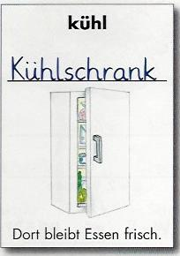
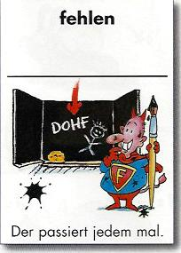
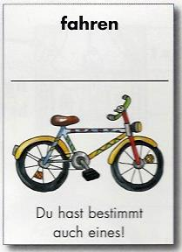
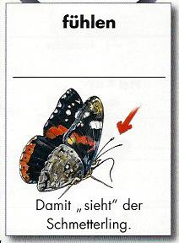
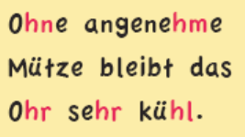
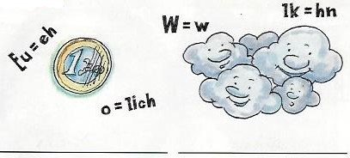
Festigungsaufgaben (Merkschreibung)
Beispiel: <h>-Schreibung Kl. 3-6
Suche ein Wort aus der Wortfamilie.
S. 29
(c) Floh-Rechtschreib-Fitness für die 3.Klasse, Domino-Verlag
Löse das Bilderrätsel.
Bilde aus den Silben Wörter.
Markiere das stumme <h>.
ah, be, Fäh, Höh, Jah, küh, le, le, ler, men, men, möh, neh, nen, Oh, re, re, re, ren, Stüh, zäh,
Notes:
3 Klicks
Eine Merkhilfe ist auch ein Merkvers. Der RR zeigt beispielhaft einen solchen. Mehr Vergnügen und auch Mehrwert hat man aber, wenn solche Merkverse selbst erstellt werden. Ich sage Ihnen einen weiteren: „Ein Zug ohne Lok ist wie eine Bahn ohne <h>.“!
Andere Festigungsaufgaben sind hier beispielhaft gegeben: Rätsel mit Wortbildung verbunden, denn das stumme <h> zeigt natürlich auch Schemakonstanz
Bilderrätsel und
Silbenrätsel und man könnte hier noch vieles anführen. Aber dazu braucht es keine eigene Fortbildung.

Slide 19
Leistungsfeststellungsaufgaben
Leistungsfeststellungsaufgaben orientieren sich am gefestigten und geübten Rechtschreibstoff.
Zu überlegen ist
ein vernünftiges mittleres Niveau
Welche Aufgabentypen vorkommen sollen
Wie Wissen und Können abgeprüft werden soll
…und was ist mit dem Diktat?

Slide 20
Festigungen für regelgeleitete Schreibungen und Merkschreibungen: Karteikarten
Regelgeleitete Wörter
Wort im Text: Klarheiten
Grundform: Klarheit
Großschreibung: die Klarheit
Weitere Wörter mit -heit:
die Gesundheit, die Krankheit, die Dummheit, die Gelegenheit
Merkwörter
Wort im Text: kühle
Grundform: kühl
Merkstelle: kühl (stummes <h>)
Weitere Wörter aus der Wortfamilie:
kühlen, die Kühlung, der Kühler, die Kühltasche
Notes:
2 Klicks
Eine sehr gute Möglichkeit für Festigung sind Lernkarteikarten.
Hier eine Karteikarte für regelgeleitete Schreibungen. Sie sehen, wie die Lernkarte gemacht ist. Sie wird angefertigt anlässlich eines gelesenen oder geschriebenen Textes. Die erste Aufgabe ist, zu einer Wortform im Text die Grundform zu finden. Wenn man nachschlägt, braucht man immer die Grundform. Es folgt der Lernfokus: Hier: Großschreibung (aufgrund von Wortbildung). Was nie fehlen sollte, ist, dass ein Wort auf einer Lernkartei in eine Gruppe gestellt wird. Hier sind es Wörter mit -heit. Man kann das erweitern auf -heit, -keit, igkeit, -ung, -schaft etc. Man könnte noch den Artikel die unterstreichen lassen etc. Für die Anlage einer Lernkartei ist wichtig zu bestimmen, was die Lernkarte an zu Lernendem zeigen soll.
Als Zweites ein Beispiel für eine Karteikarte für Merkwörter. Keine Frage, dass hier zentral die Merkstelle markiert werden muss. Die Gruppe, in die das Wort gestellt wird, kann dann nur die Wortfamilie sein, die alle dieselbe Merk-Würdigkeit aufweisen.

Slide 21
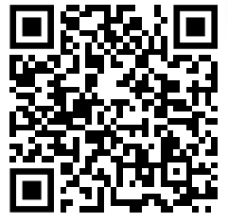
Beachten Sie auch:
https://lehrerfortbildung-bw.de/lak_wb/service/material/rechtschreibrahmen/
Benutzername: Rechtschreibrahmen
Passwort: KM2018WB
…und viel Erfolg!

